Slide 1


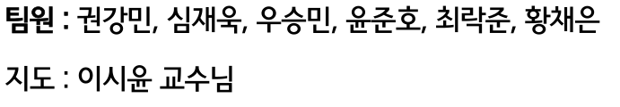

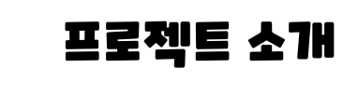
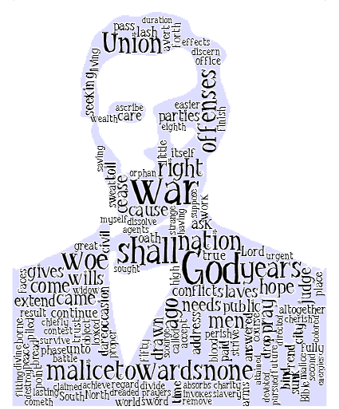

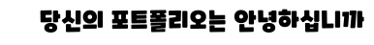

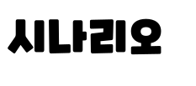
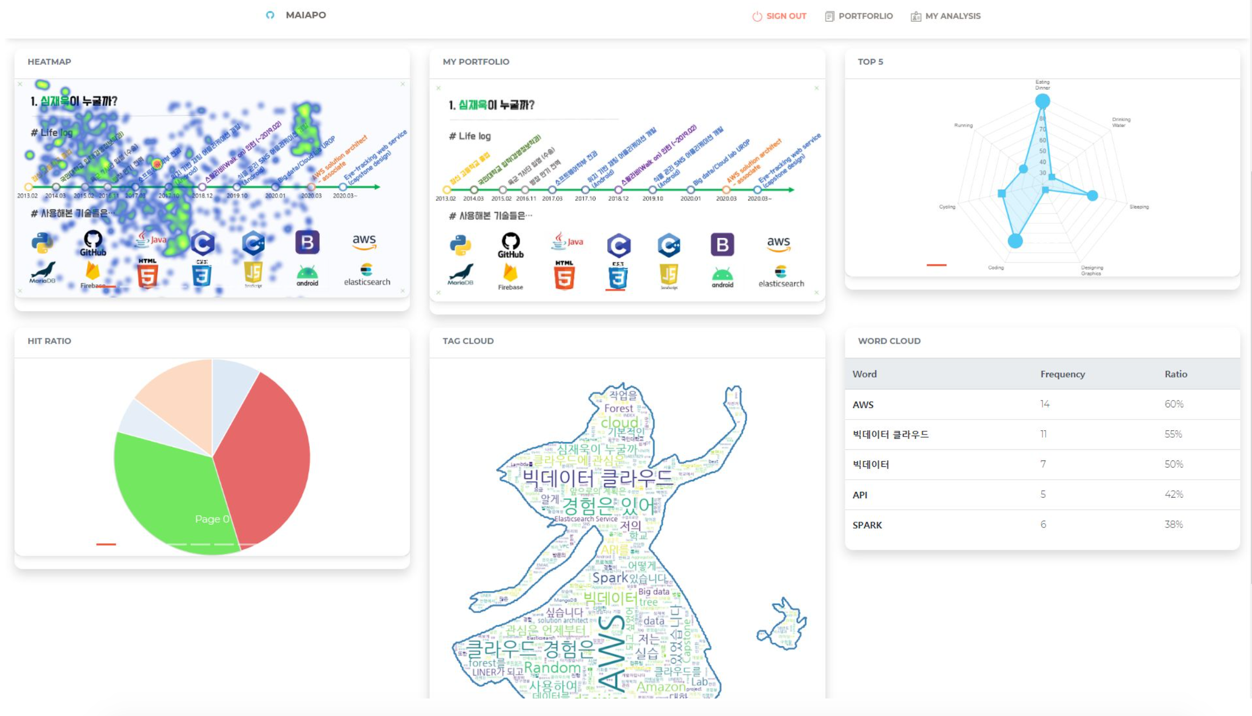
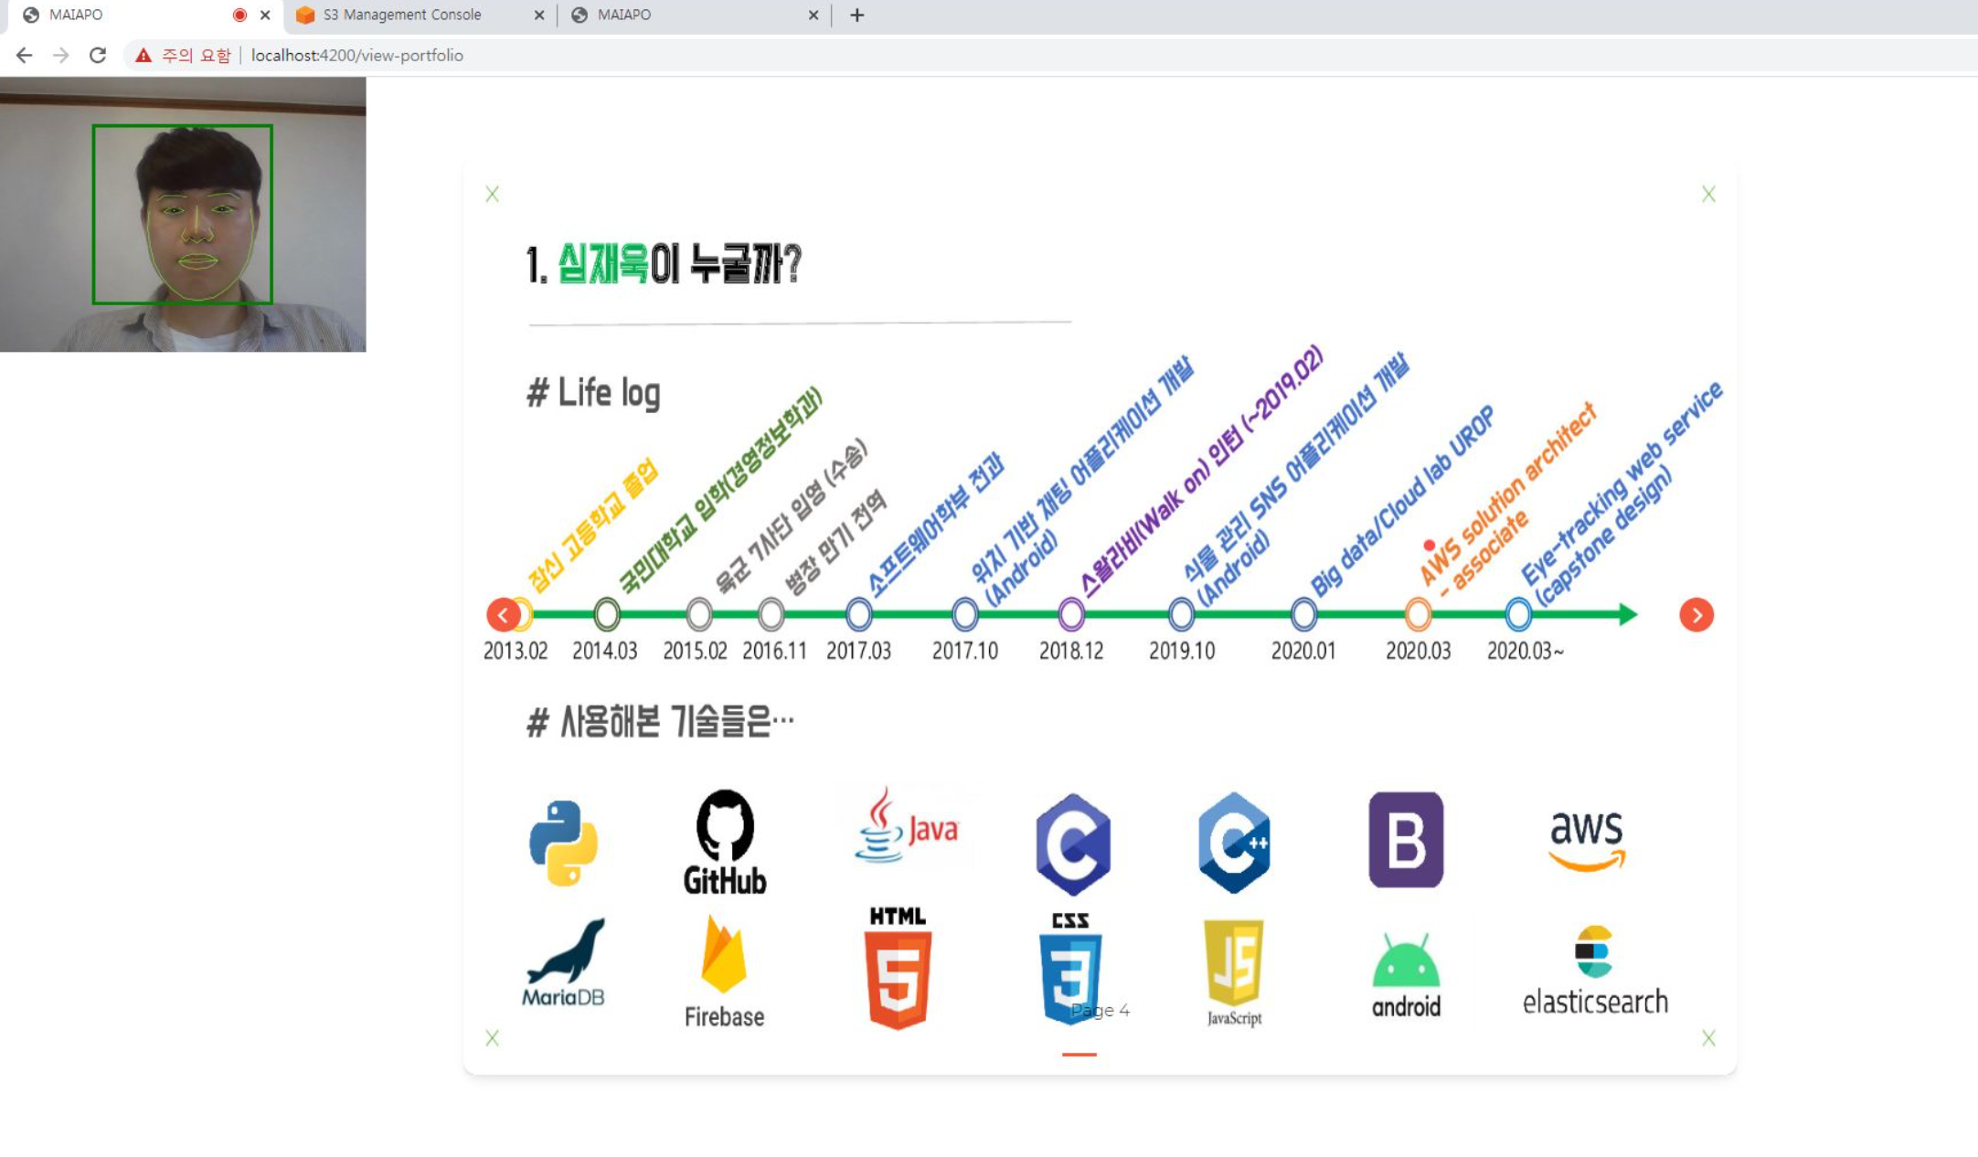
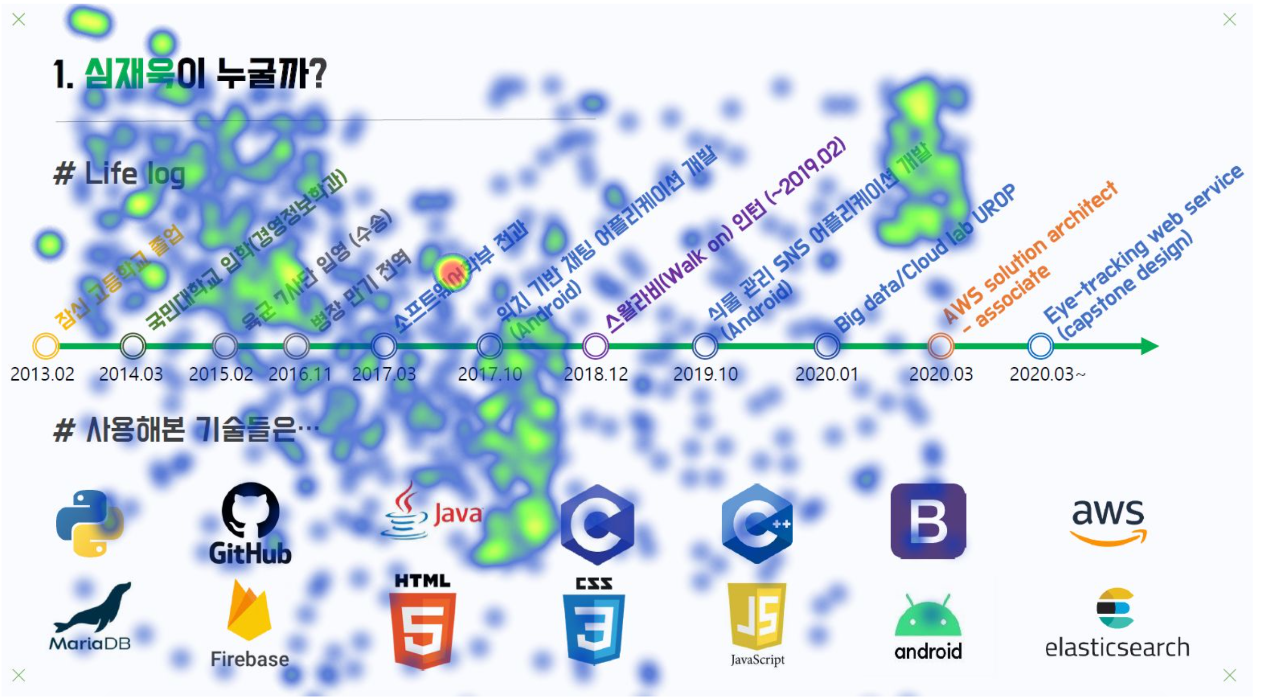
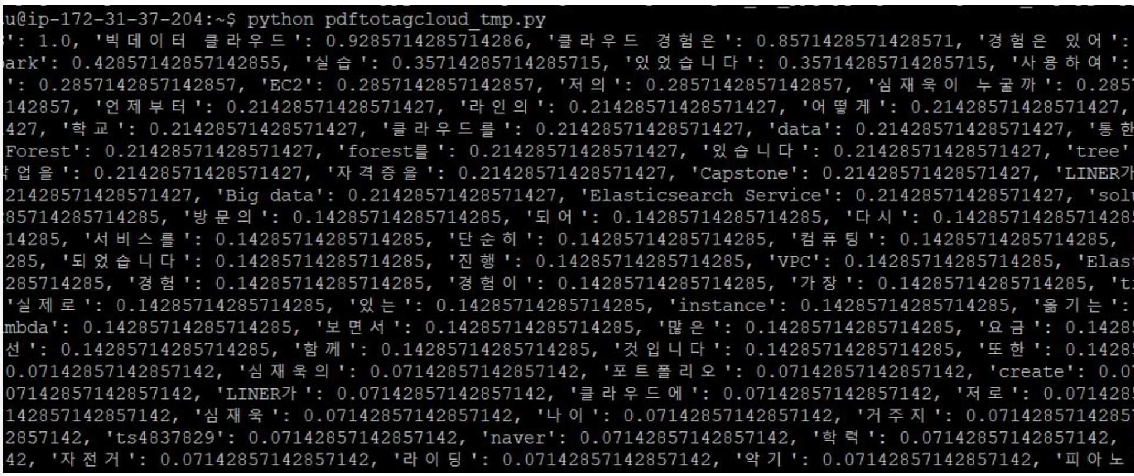
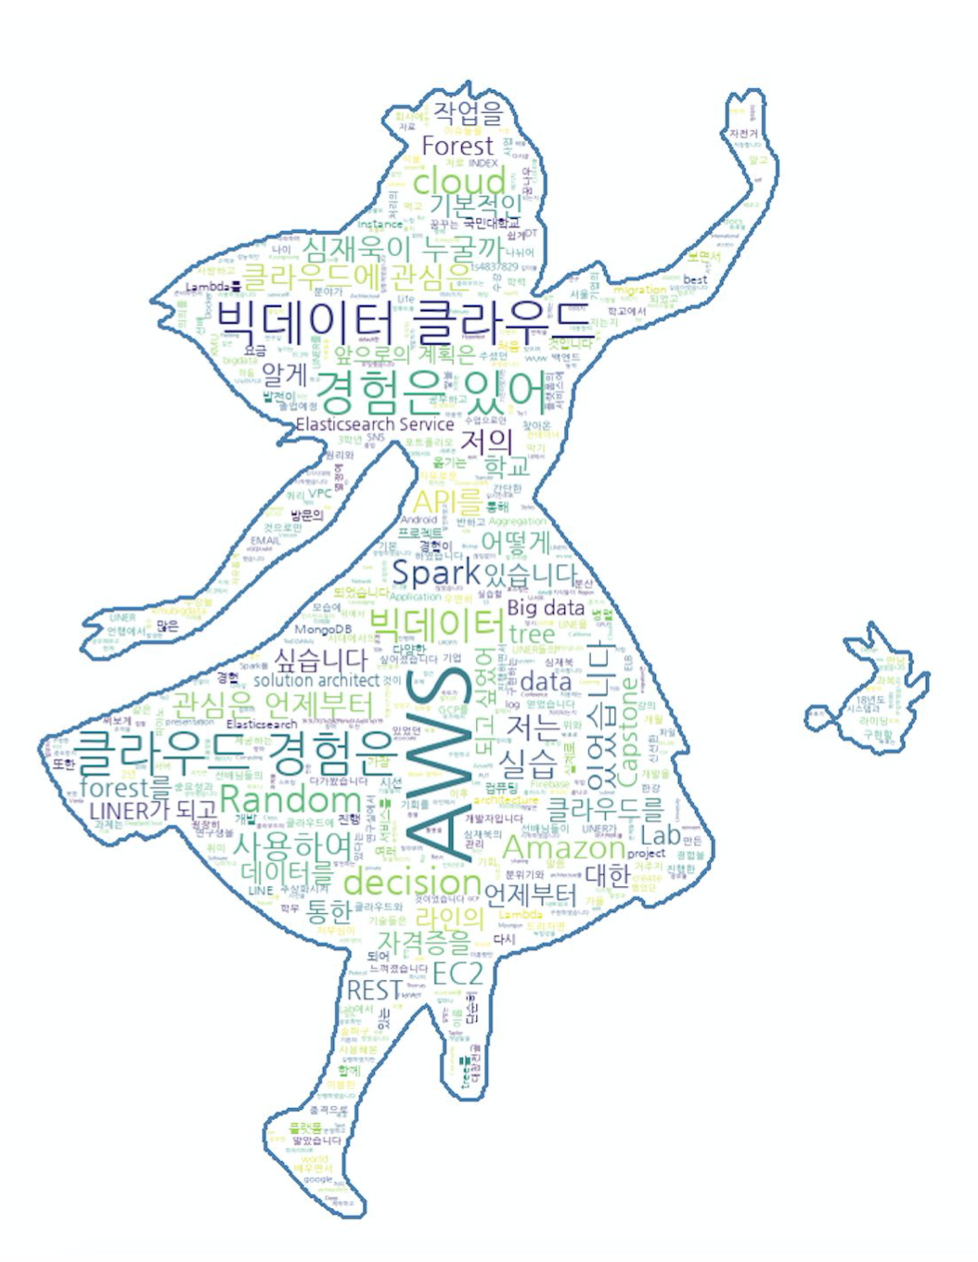
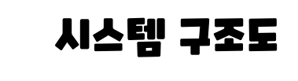
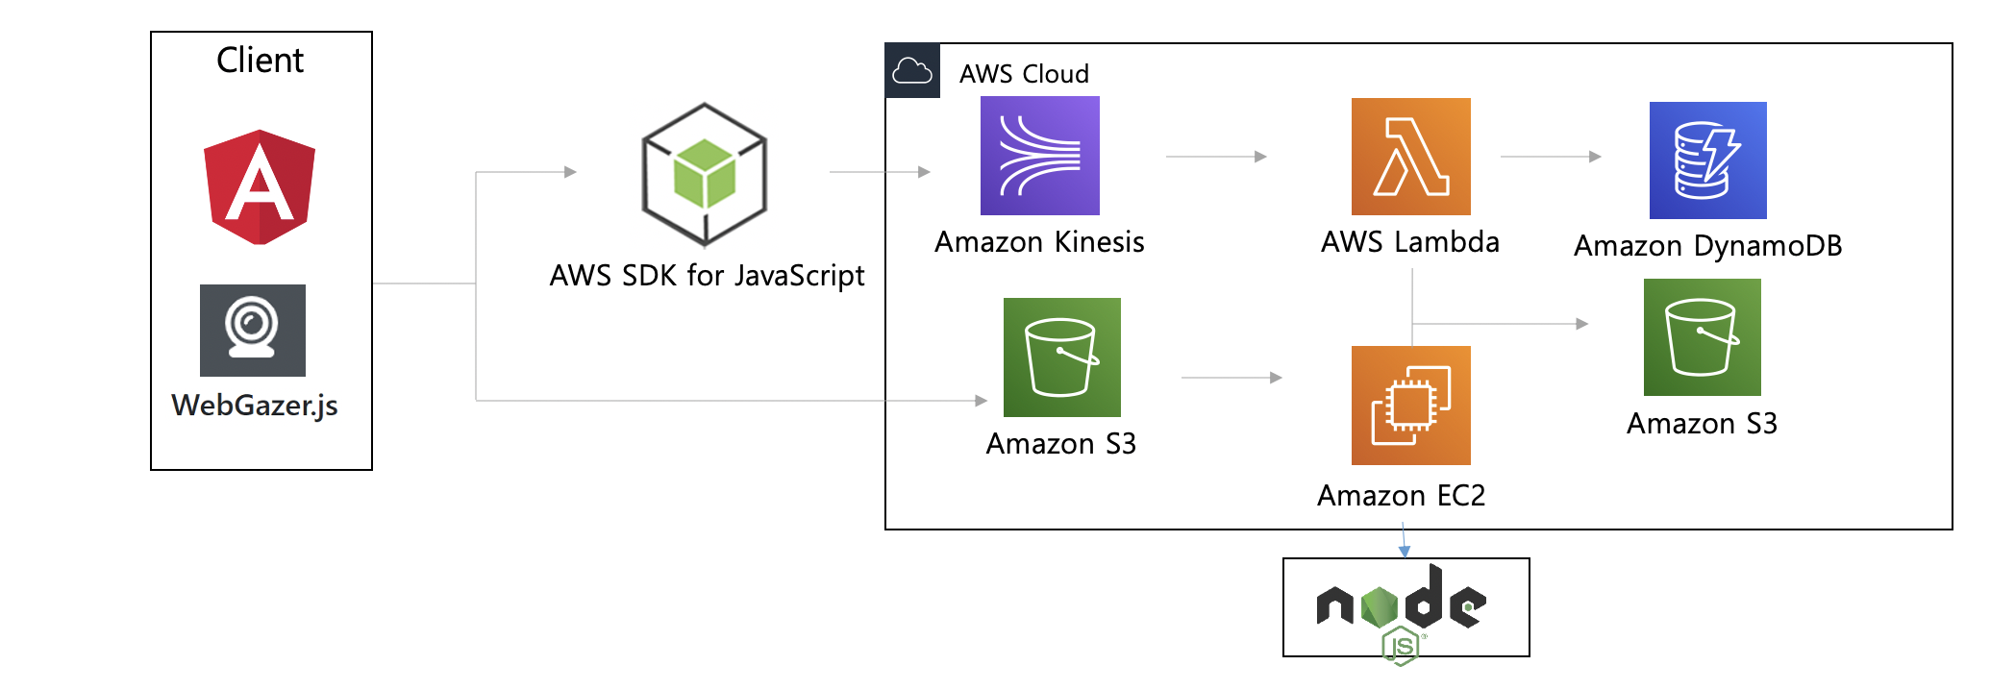
최근 구직자들의 역량을 포트폴리오로 평가하는 기업들이 많이 늘고 있는 추세입니다. 많은 포트폴리오 제작 플랫폼들이 있지만, 구직자들이 자신의 포트폴리오를 잘 만들었는지 객관적인 데이터에 근거한 피드백을 받기가 어렵습니다. 마이아포는 열람자들의 아이트래킹, 태그클라우드 분석 데이터로 객관적인 피드백을 제공해주고자 개발되었습니다.
포트폴리오(PDF 형식)를 업로드 하고, 다른 사용자가 열람을 하면
< 열람자 데이터 기반 분석 >
열람자의 시선을 분석한다. (Eye tracking)
시선 추적 데이터를 저장하여 시각화 한다. (색상 변경)
< 작성자 데이터 기반 분석 >
포트폴리오에 작성된 텍스트를 분석한다.
분석된 텍스트를 기반으로 태그 클라우드를 생성한다.
< 최종 분석 결과 >
분석 데이터를 모두 정리하여 시각화된 결과를 작성자에게 제공한다.
최종 분석 결과 화면
아이트래킹 정보 수집 화면
누적 아이트래킹 데이터 시각화
태그 클라우드 시각화
텍스트 분석 자료

